Slide 1
ТРЕБОВАНИЯ ПРИ ВВОДЕ В ЭКСПЛУАТАЦИЮ РЕНТГЕНОДИАГНОСТИЧЕСКОГО КАБИНЕТА
Заведующий рентгенорадиологического отдела ГУЗ «ГКБСМП №25»
Докучаев С.В. .

Slide 2
Основные нормативные документы
Основные санитарные правила обеспечения радиационной безопасности (ОСПОРБ-99/2010) (утв 26 апреля 2010 г. № 40).
Гигиенические требования к устройству и эксплуатации рентгеновских кабинетов, аппаратов и проведению рентгенологических исследований (СанПиН 2.6.1.1192-03 утв. 18 февраля 2003 г. N 8).
Санитарно-эпидемиологические требования к организациям, осуществляющим медицинскую деятельность (СанПиН 2.1.3.2630-10 утв. 18 мая 2010 г. N 58).
Санитарно-гигиенические требования к стоматологическим медицинским организациям (СанПиН 2.1.3.2524-09 утв. 7 июля 2009 г. N 48).

Slide 3
Состав и площади помещений для рентгеностоматологических исследований
Наименование помещений | Площадь, кв. м (не менее)
1. Кабинет рентгенодиагностики заболеваний зубов методом рентгенографии с дентальным аппаратом, работающим с обычной пленкой без усиливающего экрана - процедурная - фотолаборатория | 8 6
2. Кабинет рентгенодиагностики заболеваний зубов методом рентгенографии с дентальным аппаратом, работающим с высокочувствительным пленочным и/или цифровым приемником изображения, в том числе с визиографом (без фотолаборатории) - процедурна | 6
3. Кабинет рентгенодиагностики методом панорамной рентгенографии или панорамной томографии - процедурная - комната управления - фотолаборатория | 8 6 8

Slide 4


Slide 5
технические испытания в рентгенкабинете
контроль эксплуатационных параметров аппарата;
дозиметрия рабочих мест и смежных помещений;
проверка индивидуальных и передвижных средств радиационной защиты;
проверка эффективности вентиляции;
испытания устройства защитного заземления с указанием сопротивления растекания тока основных заземлителей, актов проверки состояния сети заземления медицинского оборудования и электроустановок, протоколов измерения сопротивления изоляции проводов и кабелей.

Slide 6
подготовка нормативной документации:
Приказ об отнесении работников к группе А и Б;
Приказ о назначении лиц, ответственных за радиационную безопасность, учет и хранение рентгеновских аппаратов, производственный радиационный контроль;
Инструкция по охране труда, включающая требования по радиационной безопасности, по предупреждению и ликвидации радиационных аварий;
Контрольно-технический журнал на рентгеновский аппарат (Приложение 1);
Заключения медицинской комиссии о прохождении персоналом группы А предварительных и периодических медицинских осмотров;
Журнал регистрации инструктажа на рабочем месте (Приложение 2);
Карточки учета индивидуальных доз облучения персонала (Приложение 3);
Документы, подтверждающие учет индивидуальных доз облучения пациентов (журнал, лист учета, база данных и т.д.) (Приложение 4).

Slide 7
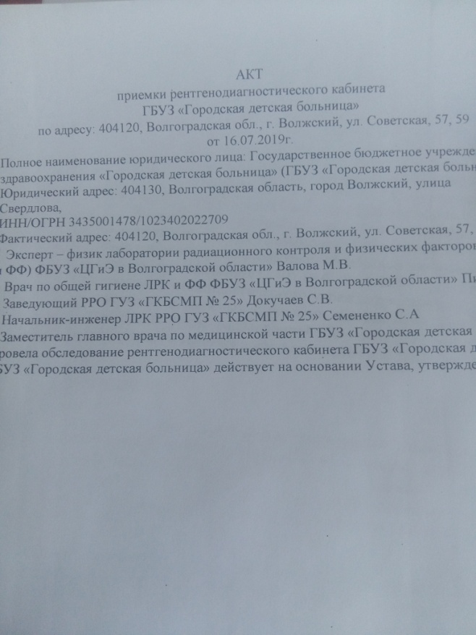
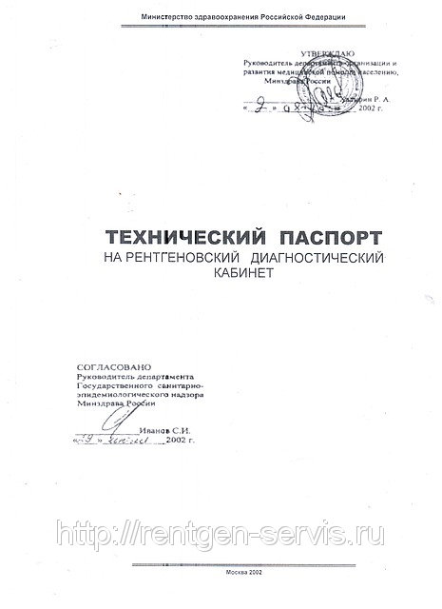


Slide 8
Административное наказание за нарушение законодательства в области обеспечения санитарно-эпидемиологического благополучия населения
  нарушение любого из СанПиН согласно ст.6.3 Административного кодекса позволяет наказать предпринимателя как предупреждением, если его действия не вызвали масштабных последствий, до штрафов в размере от 500 до 20 тыс. рублей, если речь идет о юридических лицах;
  несоблюдение санитарных норм и правил, которые привели к тяжелым последствиям, часто подпадает под ст. 236 уже УК, что влечет за собой более серьезное наказание: от 80 тыс.рублей до 5 лет лишения свободы, а также до 240 часов принудительных работ;
  за невыполнение своевременно предписаний касательно нарушений санитарных норм и правил, которые были изложены Роспотребнадзором ранее, предприниматель также может быть оштрафован на сумму 300 рублей до 20 тыс. рублей ,что указано в ст.19.5 КоАП;

Slide 9
Спасибо за внимание!

